Slide 1

بازم می بندیم با زهرا عهدی
تا که بمونیم انصارالمهدی

Slide 2
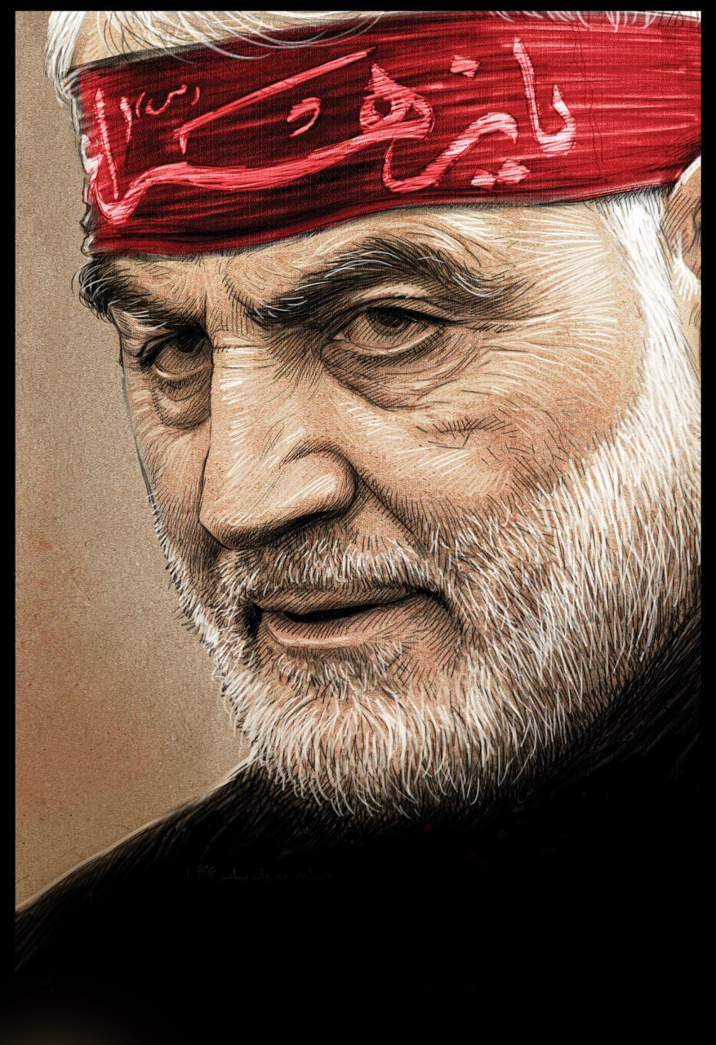
می مونیم به پای پیمان با فاطمیون
یا زهرا میگیم ما هم مثل مرد میدون

Slide 3
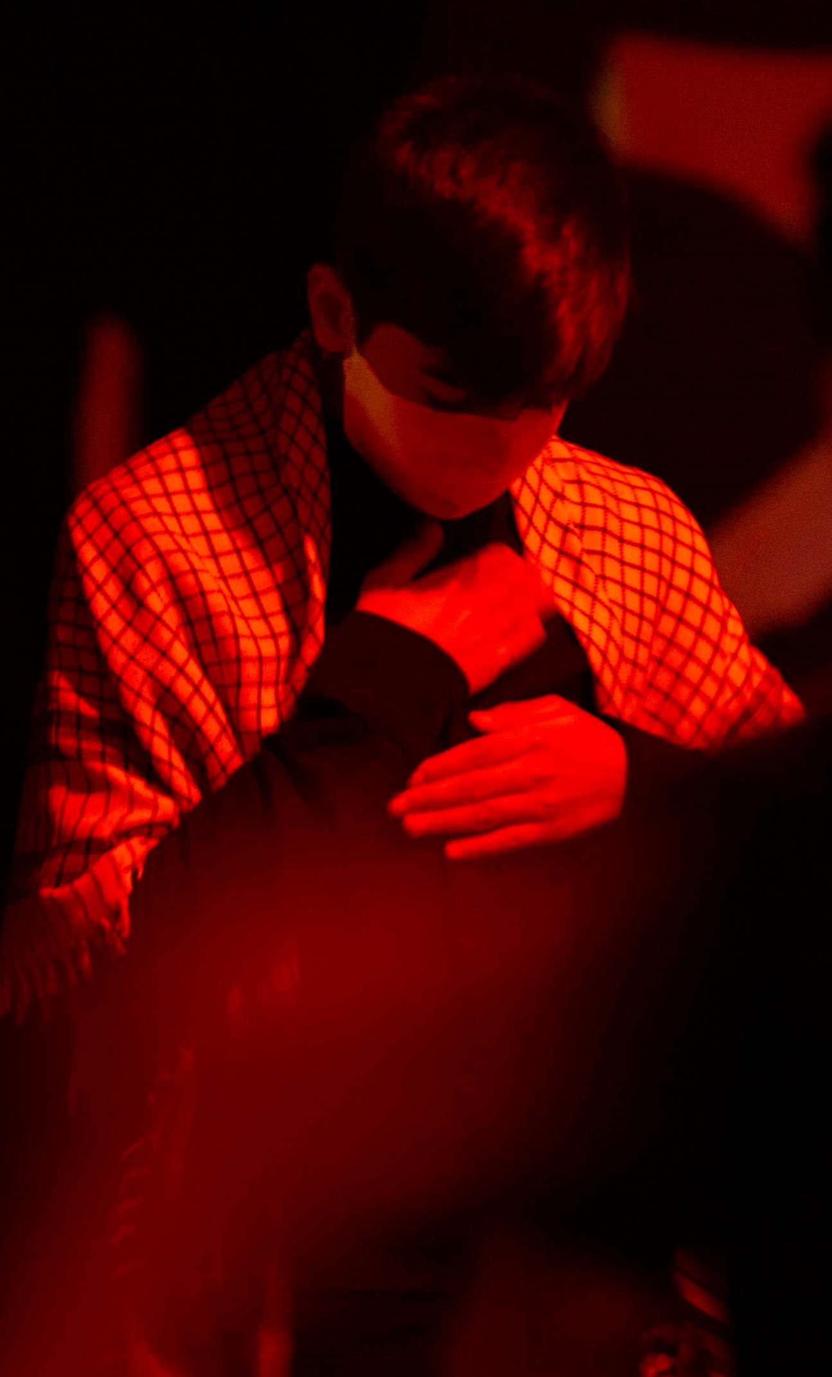
یا فاطمه میگیم جون می‌گیریم
آخر برا مرتضی می میریم

Slide 4
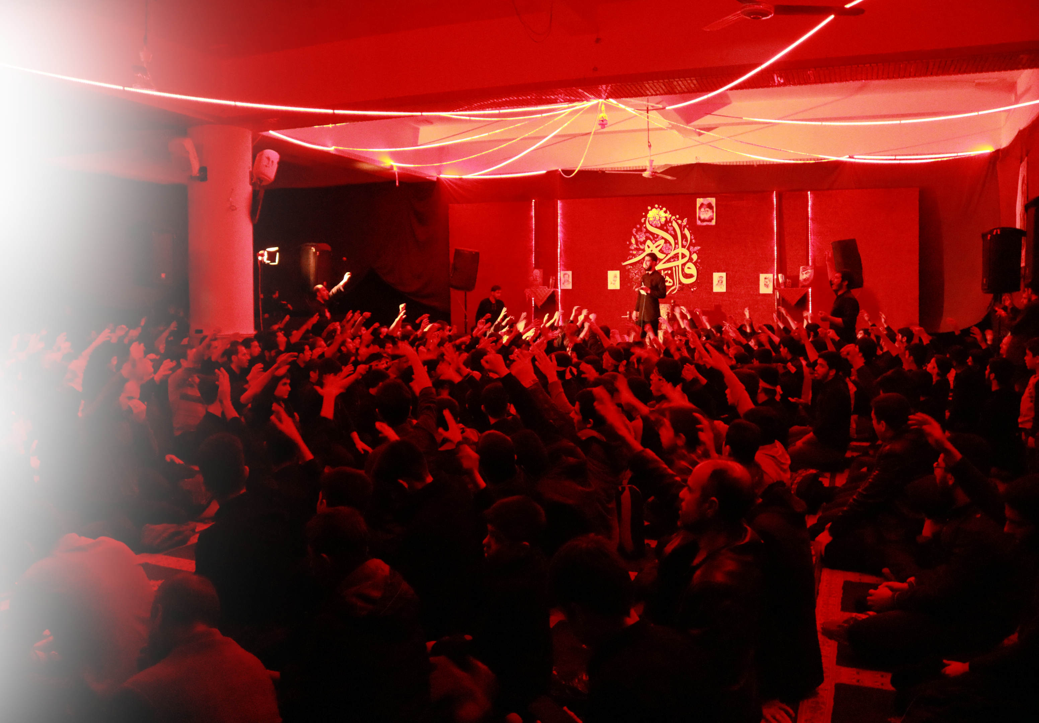
این، سینه زنی توی هیأت
یعنی اعلام بیعت
می‌مونیم با ولایت
با امید شهادت

